Slide 1

第二章 矩阵及其运算
§2.6 矩阵的秩

Slide 2
前言
矩阵的秩是矩阵的重要不变量，是讨论向量组的线性相关性、线性方程组解的存在性等问题的重要工具
本节讨论矩阵的定义、性质及计算方法

Slide 3
基本问题: k 阶子式的定义
设A是m×n矩阵，从A中任取k行k列(k≤min(m, n))，位于这些行和列的相交处的元素，保持它们原来的相对位置所构成的k阶行列式，称为矩阵A的一个k阶子式。
定义2.18
2
4
2
1
1
0
2
3
1
3
5
2
例如，已知矩阵
A=
。
1
0
3
2
选定第1、3两行及第2、4两列，
得2阶子式 。

Slide 4
基本问题: k 阶子式的定义
设A是m×n矩阵，从A中任取k行k列(k≤min(m, n))，位于这些行和列的相交处的元素，保持它们原来的相对位置所构成的k阶行列式，称为矩阵A的一个k阶子式。
定义2.18
2
4
2
1
1
0
2
3
1
3
5
2
例如，已知矩阵
A=
。
2
4
2
2
3
1
3
5
2
选定第1、2、3行及第1、3、4列，
得3阶子式 。

Slide 5
基本问题: k 阶子式的定义
设A是m×n矩阵，从A中任取k行k列(k≤min(m, n))，位于这些行和列的相交处的元素，保持它们原来的相对位置所构成的k阶行列式，称为矩阵A的一个k阶子式。
定义2.18

Slide 6
重点问题: 矩阵的秩的定义
设A为m×n矩阵，如果A中不为零的子式最高阶数为r，即存在r阶子式不为零，而任何r+1阶子式皆为零，则称r为矩阵A的秩，记作秩(A)=r或r(A)=r。
定义2.19
当A=O时，规定r(A)=0。

Slide 7
重点问题: 矩阵的秩的定义
设A为m×n矩阵，如果A中不为零的子式最高阶数为r，即存在r阶子式不为零，而任何r+1阶子式皆为零，则称r为矩阵A的秩，记作秩(A)=r或r(A)=r。
定义2.19
1
0
0
2
1
0
3
0
1
0
1
0
1
0
0
2
1
0
3
0
1
例如，
已知A= ，
因为
=1≠0，
所以r(A)=3。
1
0
0
2
1
0
1
0
0
1
1
0
0
0
1
又如
B= ，
r(B)=2；
C= ，
r(C)=3。

Slide 8
重点问题: 矩阵的秩的定义
设A为m×n矩阵，如果A中不为零的子式最高阶数为r，即存在r阶子式不为零，而任何r+1阶子式皆为零，则称r为矩阵A的秩，记作秩(A)=r或r(A)=r。
定义2.19
注：矩阵的最高阶非零子式可能不唯一.
性质：（1）若矩阵 A 中有一个 s 阶子式不为 0，则
R(A) ≥ s；
（2）若 A 中所有 t 阶子式全为 0，则R(A) < t.
（3）r(A) = r(A^{T})
（4）0 ≤ r ≤ min(m, n)

Slide 9
重点问题: 矩阵的秩的定义
设 A 为 n 矩阵，则当 | A | ≠ 0 时 R(A) =
n ,
当 | A | = 0 时 R(A) < n .
可见可逆矩阵的秩等于矩
阵的阶数，不可逆矩阵的秩小于矩阵的阶数.
当A为n阶矩阵，且r(A)=n时，称矩阵A为满秩矩阵。
因此，可逆矩阵又称满秩矩阵，不可逆
矩阵 (奇异矩阵)，又称降秩矩阵.

Slide 10
难点问题: 矩阵的秩的计算理论
定理2.4
矩阵 A 经初等变换后，其秩不变.
证明
设R(A) = r，故只需证明经过初等变换后，
不会使|D_{r}|≠0 及 |D_{r+1}|=0发生改变。
具体分三种初等变换考察：
1、将矩阵A的行互换后,得到矩阵B,则对应B的每个子式，都存在一个与A的子式相等或互为相反数, 故有R(A)=R(B)成立
2、将矩阵A的第i行乘以k（k≠0）得到矩阵B,则B中含有第i行的子式是A中相应子式的k倍, B中不含第i行的子式与A中相应的子式相等,故有R(A)=R(B)成立.

Slide 11
难点问题: 矩阵的秩的计算理论
定理2.4
矩阵 A 经初等变换后，其秩不变.
3、将矩阵A的第j行的k倍加到第i行上,得到矩阵B.
下证：若A矩阵的秩为r,那么矩阵B中的任一r+1阶子式均为0.分类讨论：
（1）B不含第i行的r+1阶子式D_{r+1},也是A中的r+1阶子式,故有D_{r+1}=0；
（2）B含第i行，同时也含第j行的r+1阶子式D_{r+1},根据行列式性质,可知D_{r+1}=0；

Slide 12
难点问题: 矩阵的秩的计算理论
定理2.4
矩阵 A 经初等变换后，其秩不变.
（3）B含第i行，但不含第j行的r+1阶子式D_{r+1},根据行列式性质,可知D_{r+1}=0；
其中
其中D₁也是A中的r+1阶子式, D₂也可由是A中的r+1阶子式通过交换行得到, 因此D₁=0，D₂=0

Slide 13
难点问题: 矩阵的秩的计算理论
定理2.4
矩阵 A 经初等变换后，其秩不变.
即B中所有r+1阶子式为0,可知R(B)≤R(A)=r
同理，可以把矩阵A看作是新矩阵B经过第i行乘以(-k)加到第j行所得到的，故R(A)≤R(B)
即R(A)=R(B)=r，初等行变换不改变矩阵的秩
同样可以证明三种初等列变换也不改变矩阵的秩

Slide 14
难点问题: 矩阵的秩的计算理论
启示：
根据这一定理, 为求矩阵的秩, 只要把矩阵
用初等变换变成行阶梯矩阵, 行阶梯形矩阵
中非零行的行数即是该矩阵的秩.
矩阵 A 的秩等于其行阶梯形矩阵的阶梯个数
（即非零行行数）.

Slide 15
实践问题: 矩阵的秩的计算
例2.18
求矩阵 的秩.
解：
故R(A) =3

Slide 16
实践问题: 矩阵的秩的计算
例2.19
已知矩阵
求R(A)，R(A，B)
解：

Slide 17
实践问题: 矩阵的秩的计算
例2.19
已知矩阵
求R(A)，R(A，B)
故R(A) =2，R(A，B) = 3
以(A|B)为增广矩阵的线性方程组是否有解？

Slide 18
实践问题: 矩阵的秩的计算
例2.20
证明：A 为 n 阶可逆矩阵，则R(AB)=R(B).
证明： A 为 n 阶可逆矩阵，则A可用初等矩阵
的乘积来表示，即A= P₁P₂…P_{s}
故 AB= P₁P₂…P_{s}B,即相当于B经过s次初等行变换
故R(AB) = R(B )
推论：A 为 n 阶可逆矩阵，则R(BA)=R(B).

Slide 19
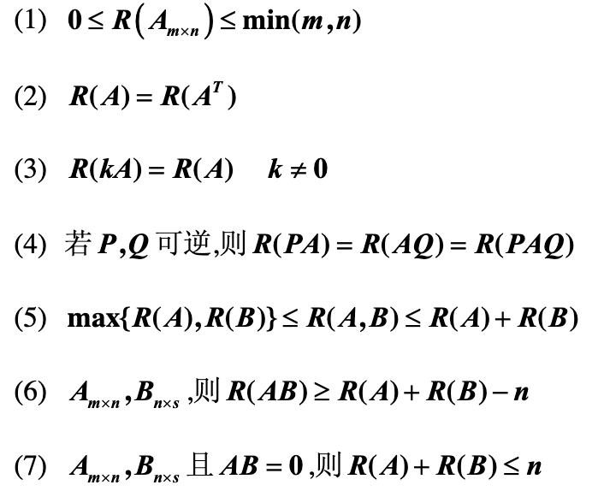
矩阵秩的性质

Slide 20
拓展问题：矩阵的应用
拓展思考
如何利用矩阵的秩讨论线性方程组的解？

Slide 21

矩阵的秩小结
基本问题: 矩阵子式的定义
重点问题: 矩阵秩的定义
难点问题: 矩阵的秩的计算理论
实践问题: 矩阵的秩的计算及性质.
拓展问题: 矩阵的秩的应用

Slide 22
作 业
习题二：26（1）、27、28
线性代数

